Slide 1



▪ 2026年数学建模暑假培训
2020年国赛C题分析
——中小微企业的信贷决策

Slide 2

目录
1
赛题评阅要点
CONTENTS
2
赛题讲评

Slide 3


01
PART
ONE
国赛C题评阅要点

Slide 4
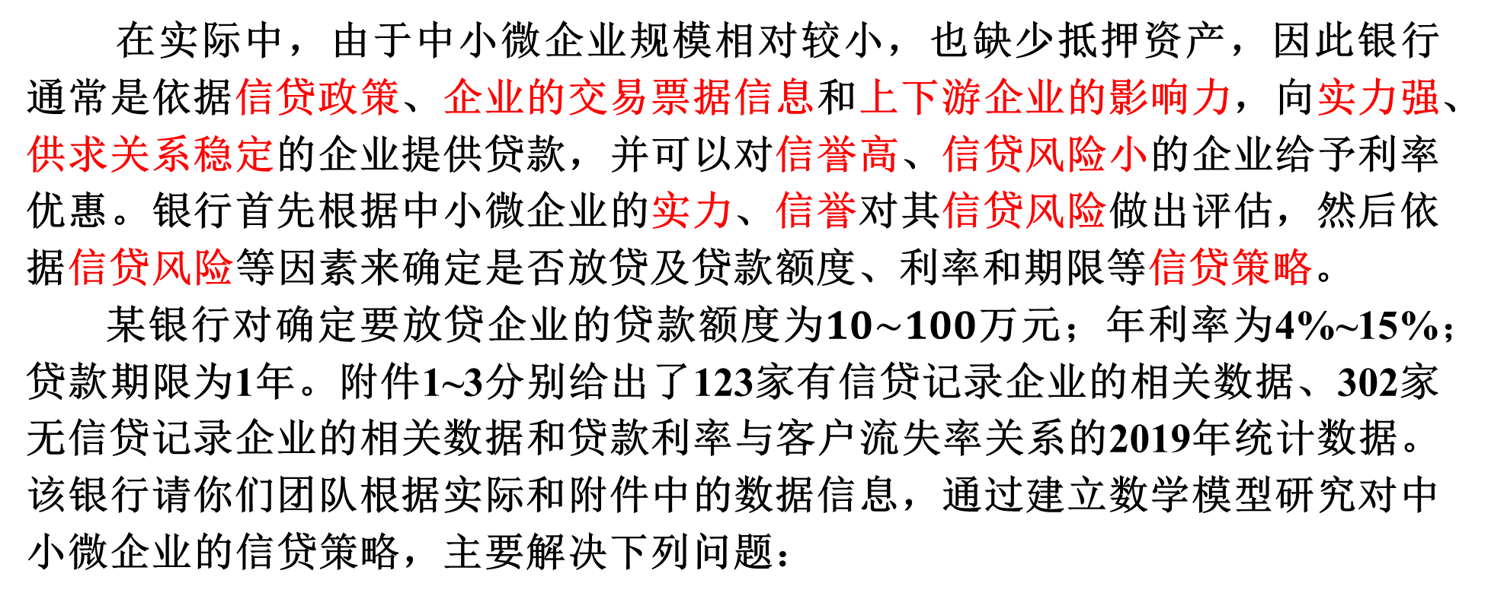
2020 高教社杯全国大学生数学建模竞赛C题目
数据分析题——考点：数据处理、分类、回归、拟合、预测、优化模型
在实际中，由于中小微企业规模相对较小，也缺少抵押资产，因此银行通常是依据信贷政策、企业的交易票据信息和上下游企业的影响力，向实力强、供求关系稳定的企业提供贷款，并可以对信誉高、信贷风险小的企业给予利率优惠。银行首先根据中小微企业的实力、信誉对其信贷风险做出评估，然后依据信贷风险等因素来确定是否放贷及贷款额度、利率和期限等信贷策略。
某银行对确定要放贷企业的贷款额度为$10\sim 100$万元；年利率为4%~15%；贷款期限为1年。附件1~3分别给出了123家有信贷记录企业的相关数据、302家无信贷记录企业的相关数据和贷款利率与客户流失率关系的2019年统计数据。该银行请你们团队根据实际和附件中的数据信息，通过建立数学模型研究对中小微企业的信贷策略，主要解决下列问题：
Notes:
看数据

Slide 5
2020 高教社杯全国大学生数学建模竞赛C题目
(1) 对附件1中123家（有信贷记录）企业的信贷风险进行量化分析，给出该银行在年度信贷总额固定时对这些企业的信贷策略。
(2) 在问题1的基础上，对附件2中302家（无信贷记录）企业的信贷风险进行量化分析，并给出该银行在年度信贷总额为1亿元时对这些企业的信贷策略。
(3) 企业的生产经营和经济效益可能会受到一些突发因素影响，而且突发因素往往对不同行业、不同类别的企业会有不同的影响。综合考虑附件2中各（无信贷记录）企业的信贷风险和可能的突发因素（例如：新冠病毒疫情）对各企业的影响，给出该银行在年度信贷总额为1亿元时的信贷调整策略。

Slide 6
2020 高教社杯全国大学生数学建模竞赛C题目
附件1 123家有信贷记录企业的相关数据
附件2 302家无信贷记录企业的相关数据
附件3 银行贷款年利率与客户流失率关系的2019年统计数据
附件中数据说明：
(1) 进项发票：企业进货（购买产品）时销售方为其开具的发票。
(2) 销项发票：企业销售产品时为购货方开具的发票。
(3) 有效发票：为正常的交易活动开具的发票。
(4) 作废发票：在为交易活动开具发票后，因故取消了该项交易，使发票作废。
(5) 负数发票：在为交易活动开具发票后，企业已入账记税，之后购方因故发生退货并退款，此时，需开具的负数发票。
(6) 信誉评级：银行内部根据企业的实际情况人工评定的，银行对信誉评级为D的企业原则上不予放贷。
(7) 客户流失率：因为贷款利率等因素银行失去潜在客户的比率。

Slide 7
2020 高教社杯全国大学生数学建模竞赛C题评阅要点
这是一个实际的数据分析与风险决策问题。要求利用附件中的相关数据和银行的信贷政策对问题进行研究，建立银行对中小微企业的信贷决策模型，并给出具体的信贷策略。由于该问题的开放性，对数据的处理方法不同，利用不同的方法会有不同的模型和结果。
问题1: 关注数据的预处理和指标的提取方法、附件1中123家企业信贷风险的量化分析方法、决策模型的建立过程和准确性，以及银行对这些企业信贷策略的合理性。
(1) 对于附件中数据的正确处理包括作废发票、负数发票、不同企业数据量的差异性及其他异常数据的处理和数据的标准化处理等。
(2) 依据附件1中企业的相关数据对其信贷风险的量化分析过程和量化指标是重要的关注点应该综合考虑企业的经营实力(如上下游交易的业务量、毛利润或直接收益与成本及其变化率等)和信誉(信誉评级和是否违约)两个方面，给出各企业的信贷风险的量化模型和结果。
(3) 根据各企业的信贷风险指标可将各企业分类，针对不同类别的企业综合考虑贷款额度、利率、银行年度放贷总额的要求，以及贷款利率与客户的流失率的关系等建立信贷决策模型，给出银行对这些企业的信贷策略，使得银行的信贷风险最小、信贷收益最大。
(4) 合理的信贷策略应该是对不同信贷风险企业的贷款利率或额度不同。高信贷风险企业相对低信贷风险企业的贷款利率要高，额度要低，特别是对有违约纪录的企业不予放贷。
Notes:
风险与收益与正比！

Slide 8
2020 高教社杯全国大学生数学建模竞赛C题评阅要点
问题2：关注附件2中302家企业的信誉评级、信贷风险的量化分析、信贷决策模型和银行对这些企业的信贷策略。
(1) 利用附件1中123家企业的数据做机器学习(或回归拟合)，确定企业信誉评级与其实力指标的关系，用于确定附件2中302家无信贷记录企业的信誉评级。
(2) 参照问题(1)的方法综合企业的经营实力和信誉两个方面建立信贷风险量化模型，并给出量化分析结果。
(3) 类似地，综合考虑相关各因素建立信贷决策模型，给出银行总额1亿元对这些企业的信贷策略，并分析其模型和结果的合理性。

Slide 9
2020 高教社杯全国大学生数学建模竞赛C题评阅要点
问题3：关注不确定的突出因素的处理方法、对不同行业正负两个方面的影响，对企业信贷风险、信贷决策模型和信贷策略的影响效果。
(1) 考虑一般的突发因素或某一类突发因素(如新冠病毒疫情)对不同行业企业的正负两个方面的影响及效果。
(2) 在突发因素影响下，给出企业的信贷风险、银行信贷决策模型与信贷策略的影响及效果。
(3) 只考虑突发因素的负面影响是不全面的，譬如新冠病毒疫情对很多行业都产生了负面的影响，而对于医药医疗行业产了正面的影响。
注:简单主观地使用综合评价方法不是一个好的做法。

Slide 10
02
PART
TWO
赛题讲评

Slide 11
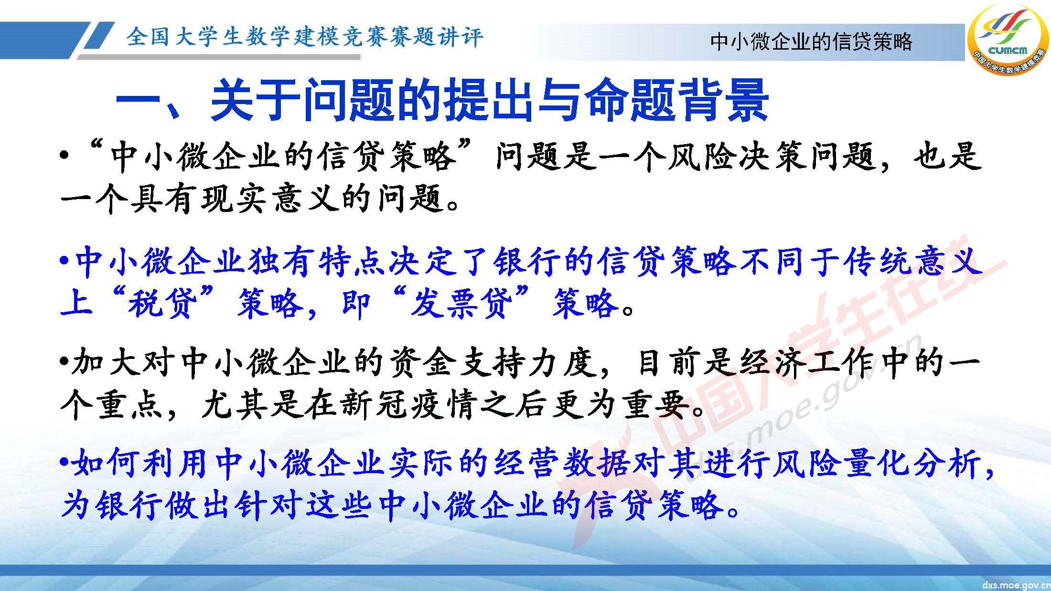

Slide 12
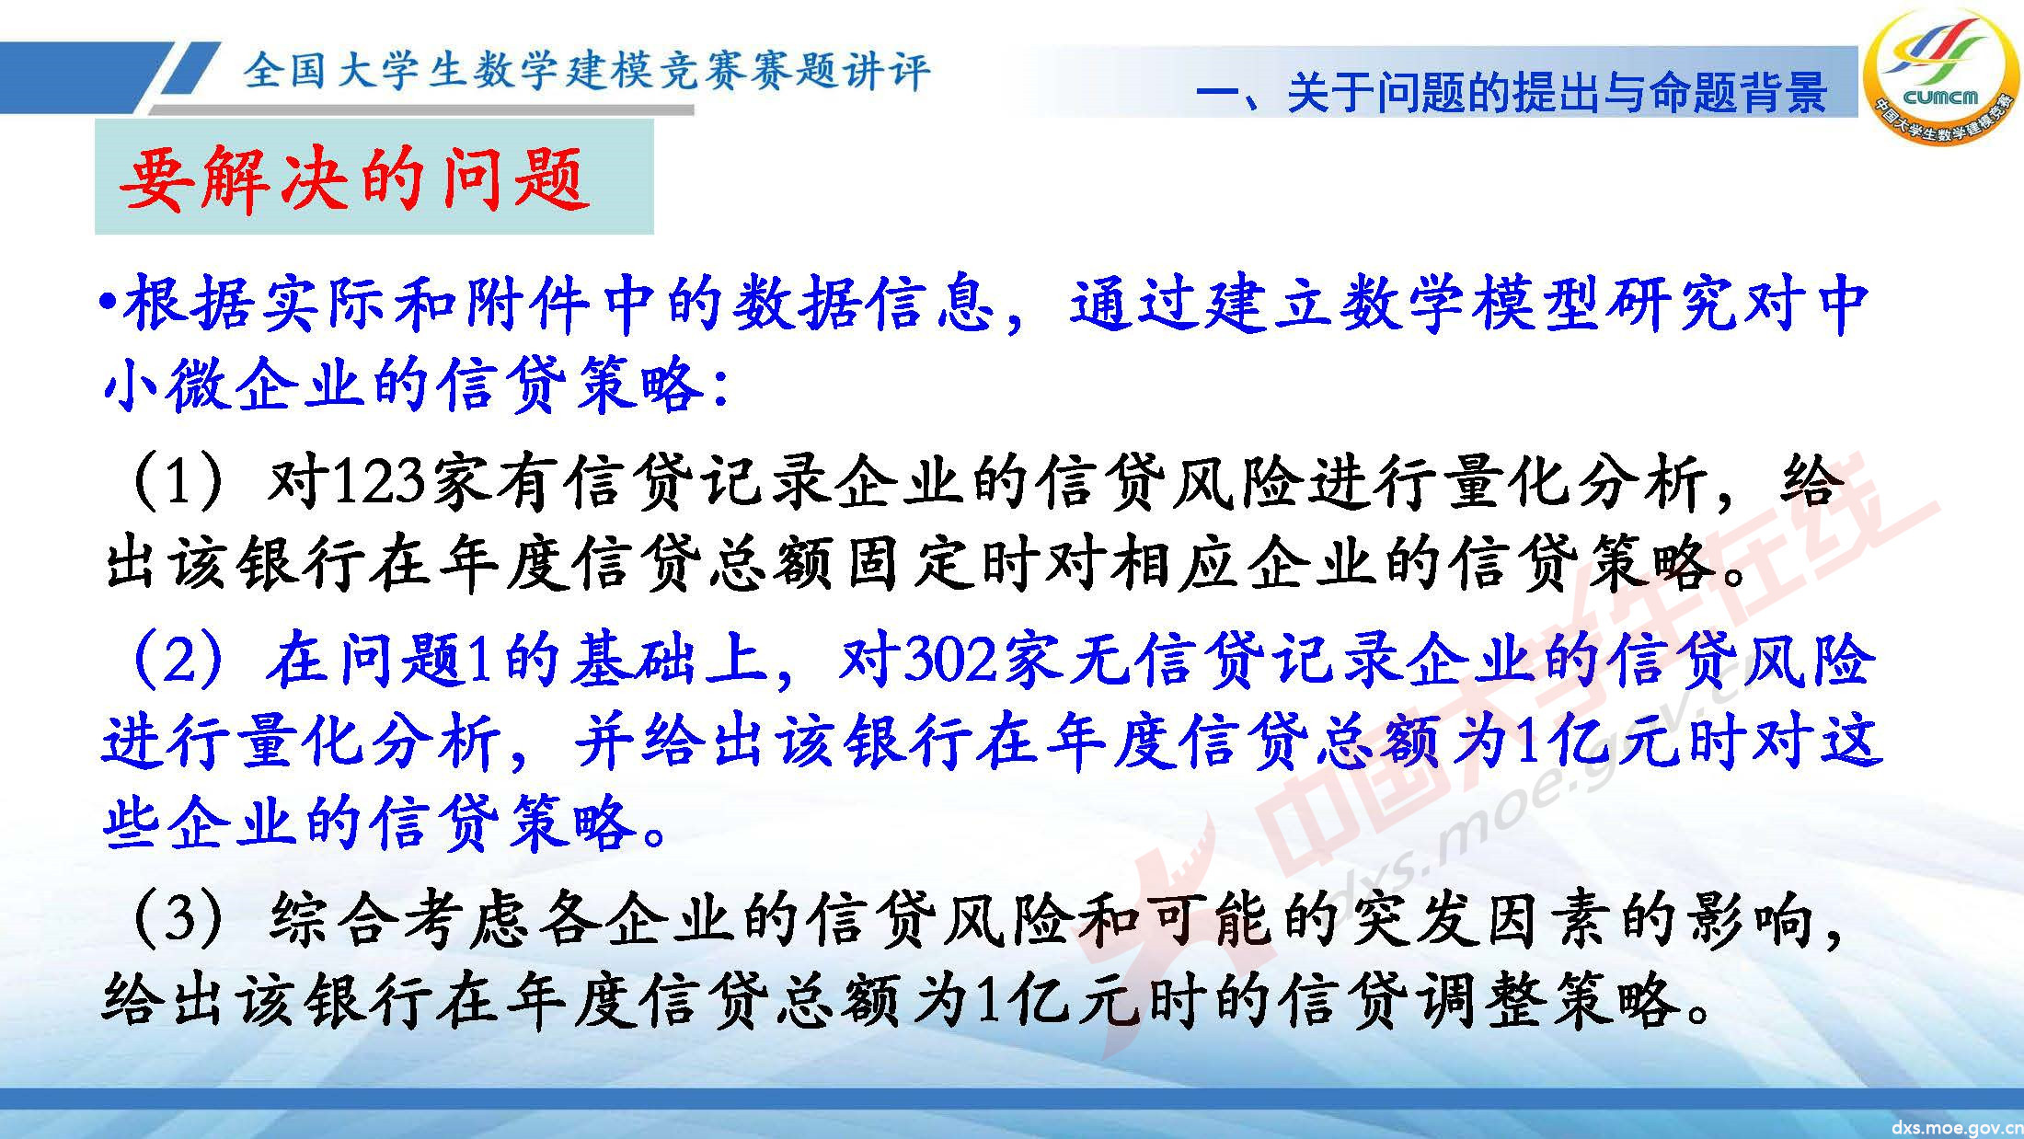

Slide 13
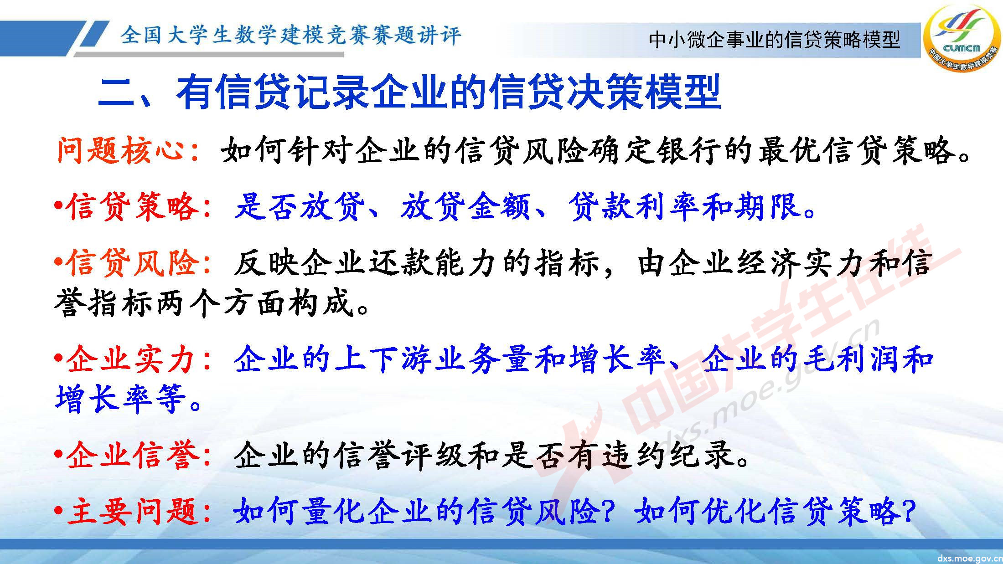
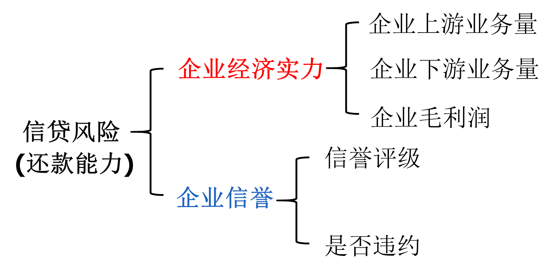
第一问：有信贷记录企业的信贷决策模型
票据信息+
信贷记录
机理建模

Slide 14
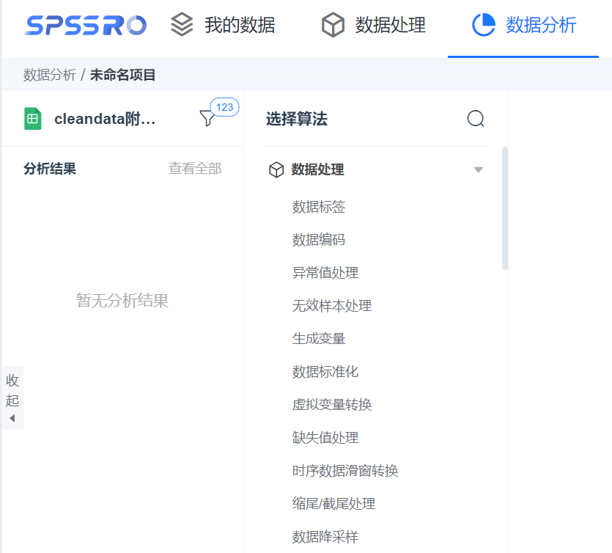
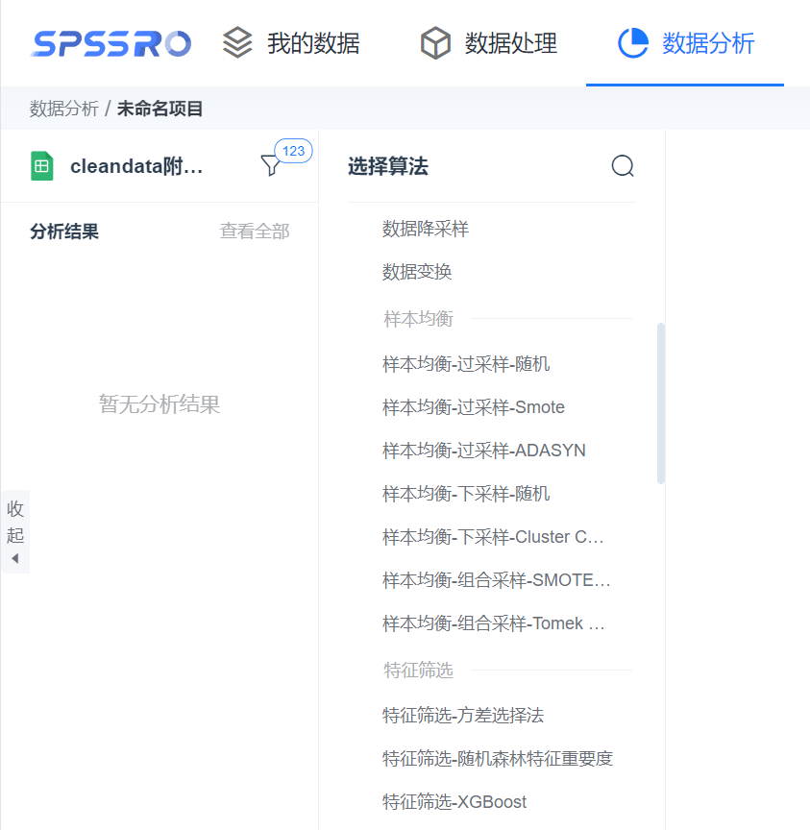
第一问：有信贷记录企业的信贷决策模型
数据预处理
包括缺失值、异常值等预处理！
数据预处理一定要根据实际情况来，切务不分析，完全按照套路处理！要分析实际情况！！！要分析实际情况！！！要分析实际情况！！！
Notes:
如2025年的C题，无需对数据进行清洗、删补、去除异常等常规操作；若是对于缺失、异常数据进行删补等暴力处理，5分就全被扣完。
在数据分析之前通常还有数据的统计描述。

Slide 15
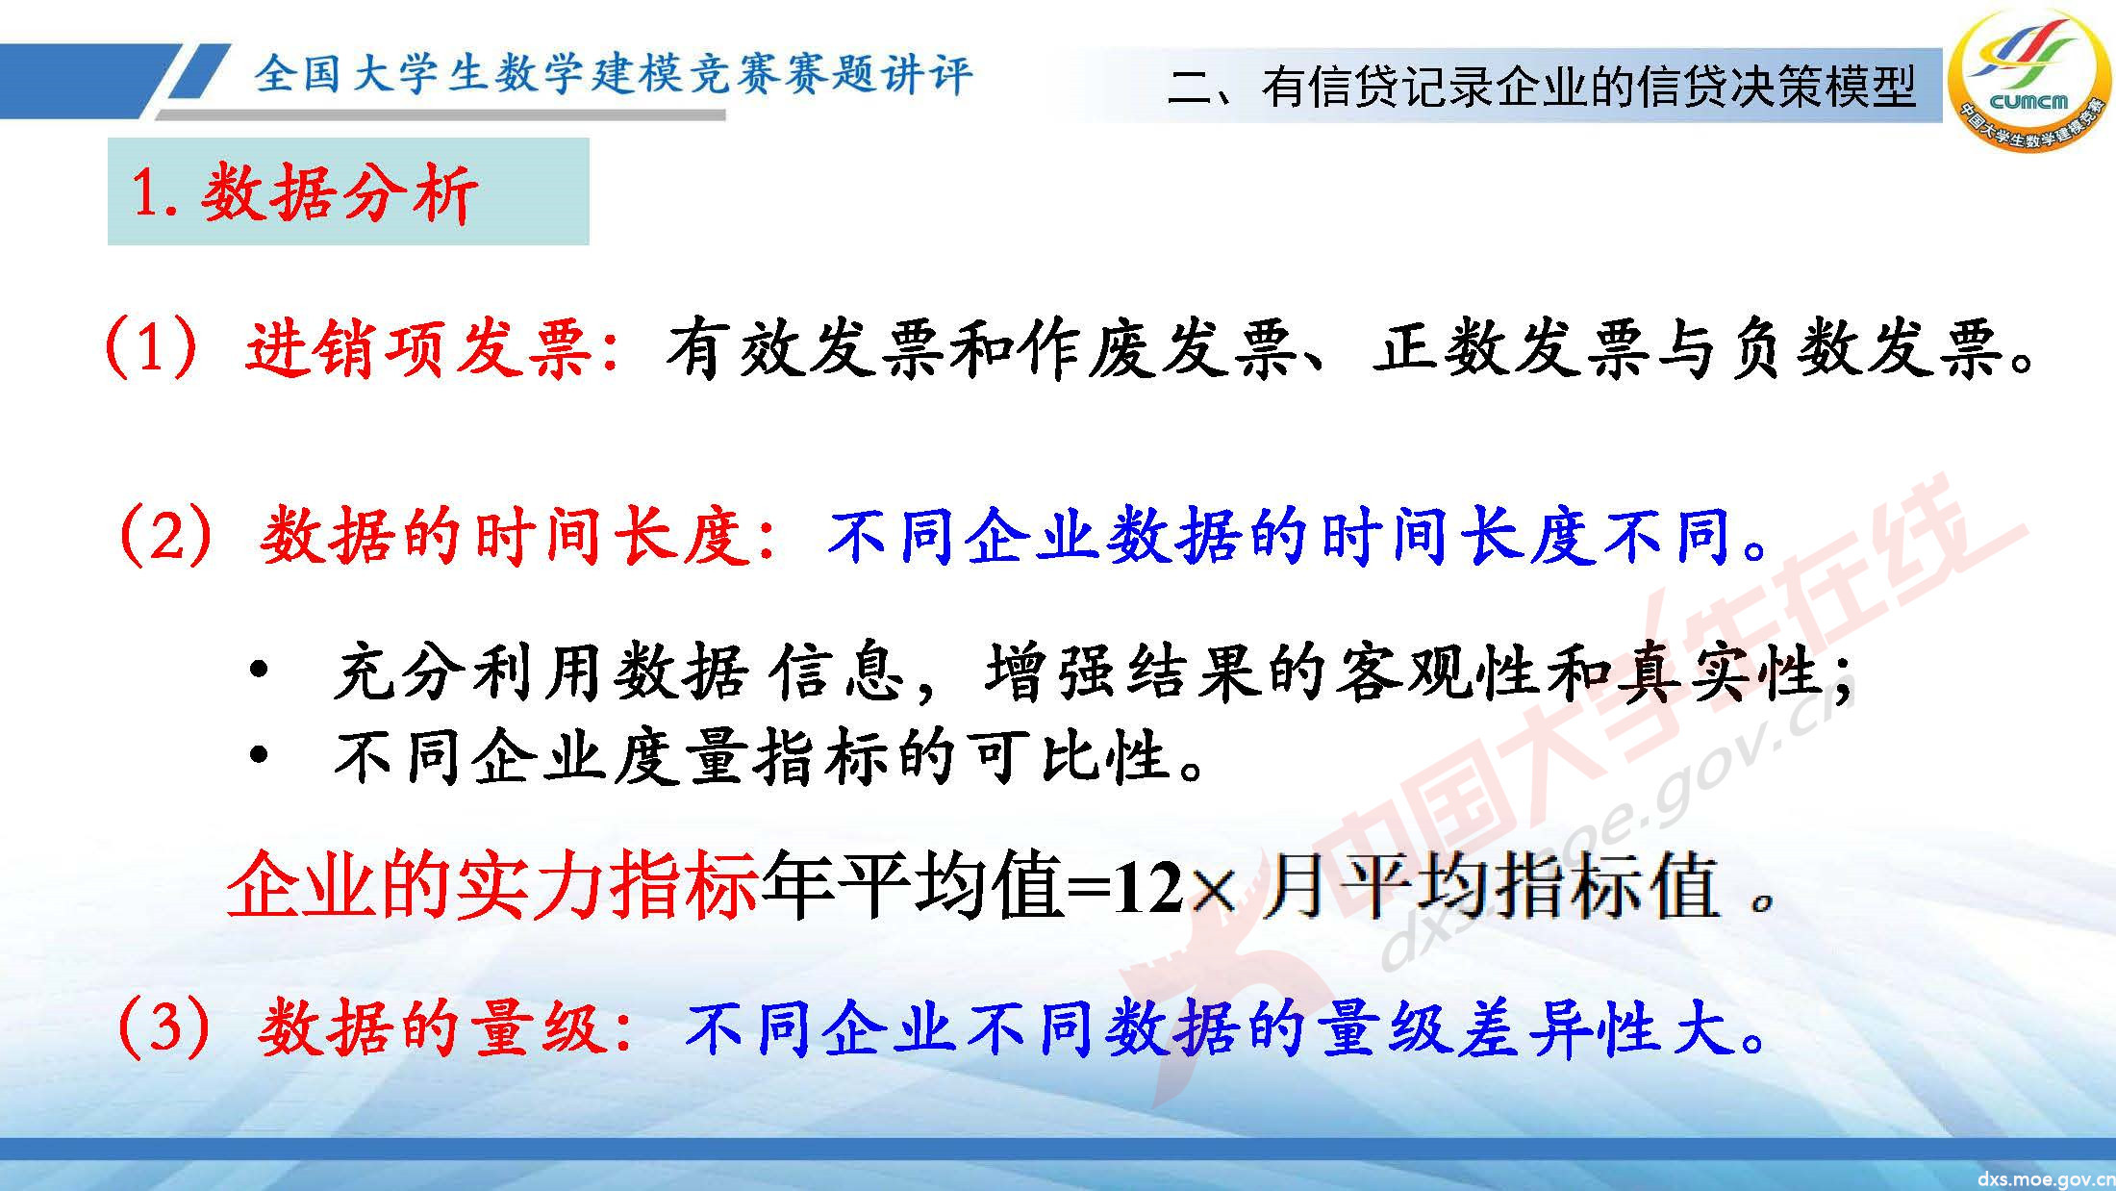
Notes:
为什么是年平均值，可不可以用月平均值呢？不同月份可能差距离较大。
数量级差异比较大：标准化！

Slide 16
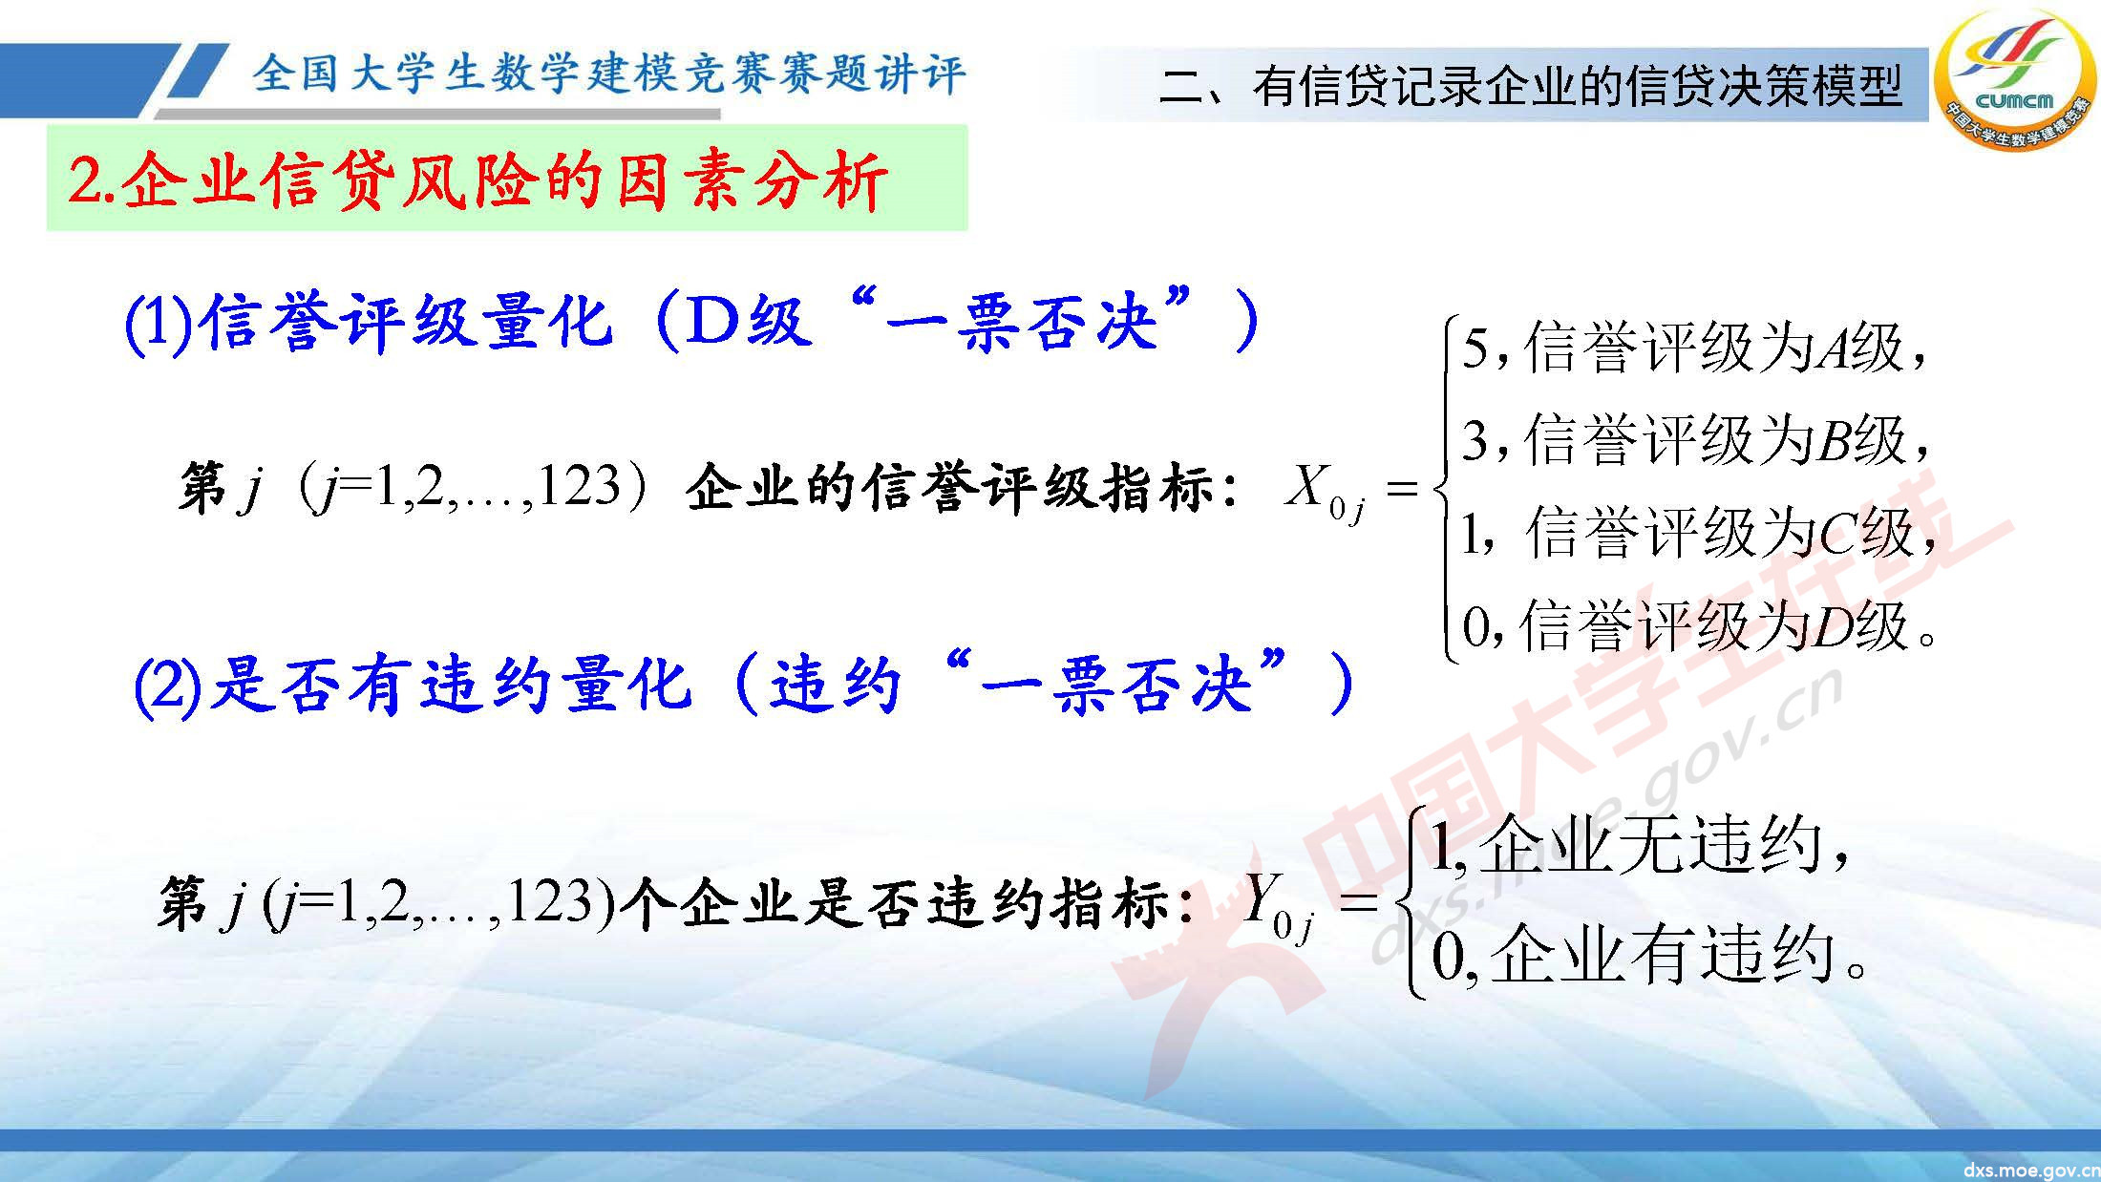

Slide 17
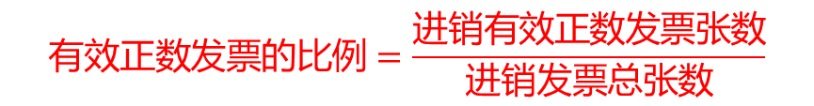
(3) 有效正数发票的比例
值得注意！！！
统计各企业有效正数发票的张数占发票总张数的比例并计算出同一信誉级别下的均值；
考察不同信誉级别的平均正有效率是否有显著性差异或者是否有明显规律。
等级 | A | B | C | D
正有效率 | 90.02% | 89.20% | 86.49% | 75.01%
Notes:
有效负数发票多代表什么？

Slide 18
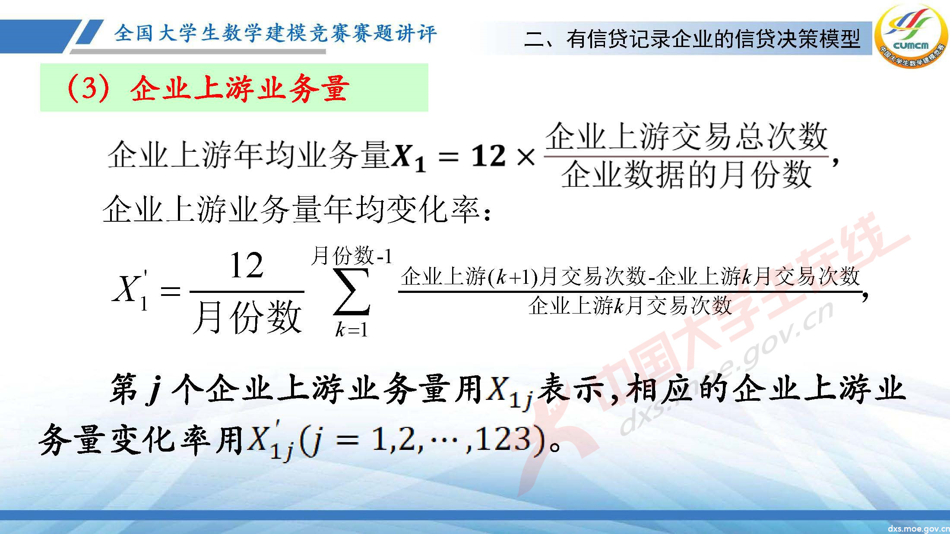
企业的经营实力/稳定性——当前业务量与发展趋势
企业的发展趋势

Slide 19
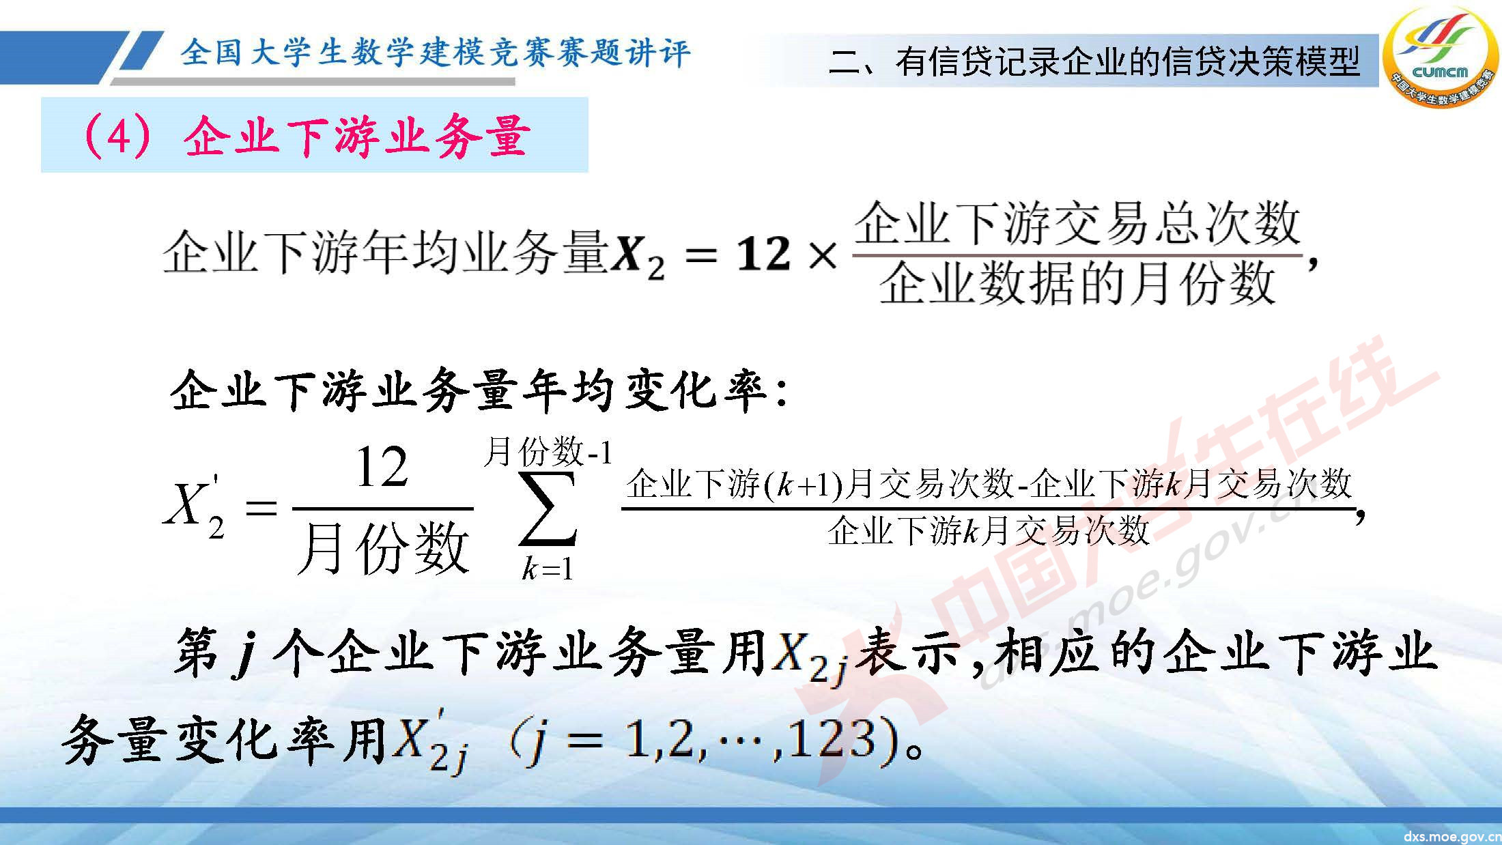
Notes:
企业的“出口能力”——当前的与发展趋势

Slide 20
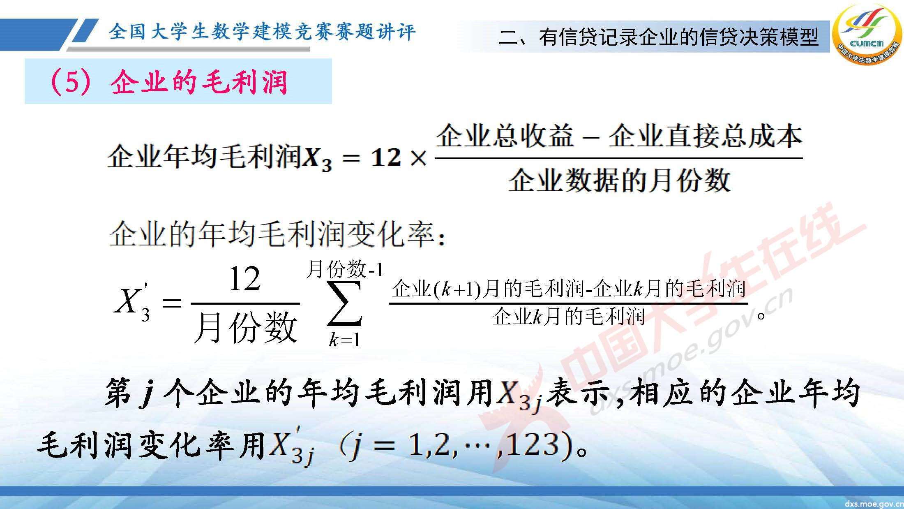
Notes:
这些都是官方给出的指标参数（基本指标），不是唯一标准，言之有理即可。

Slide 21
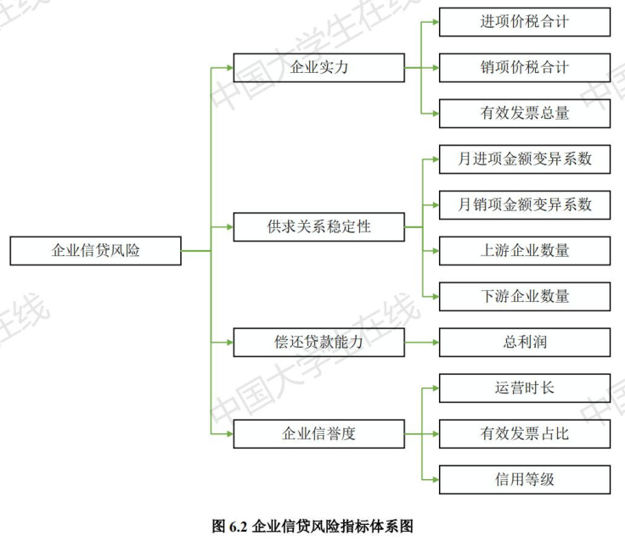
指标提取
Notes:
以上是组委会给的指标提取结果，其实没有标准答案，言之有理即可，这是官网上给出的优秀论文中提取的指标体系。

Slide 22
指标提取
(1) 不良交易记录
企业在出售产品之后，由于质量等原因遭到消费者退货，就会有负数发票的记录，负数发票过多可能说明该企业的产品有质量问题。企业的交易因故中断就会留下作废发票的记录。甚至有一些企业通过违规作废发票的手段偷税漏税被税务局稽查和罚款。负数发票和作废发票都被认为是不良的交易记录。我们用不良交易金额占该企业总交易金额的占比来衡量不良交易记录的水平。
(2) 企业规模
用其进项发票金额和销项发票金额之和来表现企业的规模。
(3) 利润率
利润率是衡量企业盈利能力的重要指标，往往被银行风险评估部门所看重。利润率=(销项发票金额-进项发票金额)/销项发票金额
Notes:
还有一些比较典型的指标

Slide 23
指标提取
(4)年利润增长率
在使用利润率反映企业盈利能力后，我们使用企业年利润率的增长率来表现其成长能力。
年利润增长率=（2019年利润率-2018年利润率）/ 2018年利润率
(5)纳税能力
我们通过企业的销项税额和进项税额之差描述其纳税能力。
(6)供求稳定性
这是题干中提到的评价指标。我们使用“只出现一次的客户的频率之和”来界定各企业的供求稳定性。我们通过对销方单位代号及购方单位代号的频次进行分析 ，以“出现频次大于1”区分常客与散客。该数值越大，则常客占比越高，意味着该企业的供求关系越稳定。

Slide 24
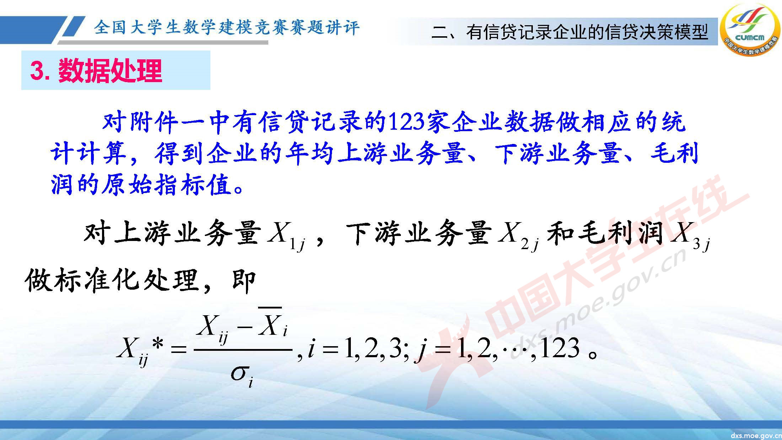
标准化处理
Notes:
注意：这是一个得分点，但不能写成“用matlab软件进行处理”

Slide 25
标准化与归一化的区别
归一化：归一化是将样本的特征值转换到同一量纲下，把数据映射到[0,1]或者[-1,1]区间内，仅由变量的极值决定。适用场景：
如果对输出结果范围有要求，用归一化。
如果数据较为稳定，不存在极端的最大最小值，用归一化。
如果数据集小而稳定，可以选择归一化。
标准化：标准化是依照特征矩阵的列处理数据，其通过求z-score的方法，转换为标准正态分布，和整体样本分布相关，每个样本点都能对标准化产生影响。
适用场景：
如果数据存在异常值和较多噪音，用标准化，可以间接通过中心化避免异常值和极端值的影响。
如果需要消除不同特征之间的量纲差异，降低噪声和异常值的影响，使数据更加稳定，用标准化。
归一化和标准化的相同点都是对某个特征进行缩放而不是对某个样本的特征向量进行缩放，都能取消由于量纲不同引起的误差；都是一种线性变换，都是对向量X按照比例压缩再进行平移。

Slide 26
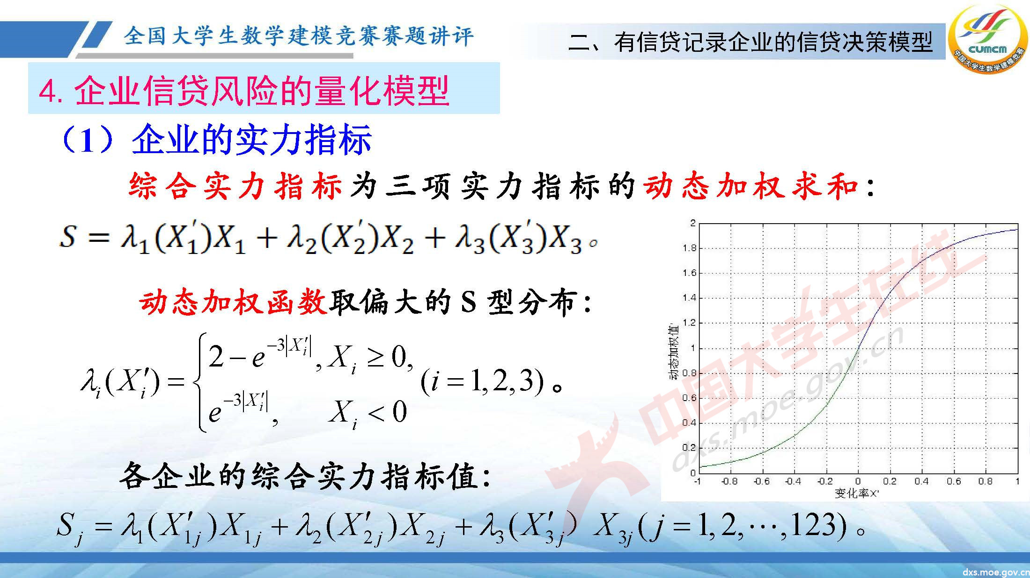
注：也可用熵权法确定权重
Notes:
企业上、下业务量、毛利润

Slide 27
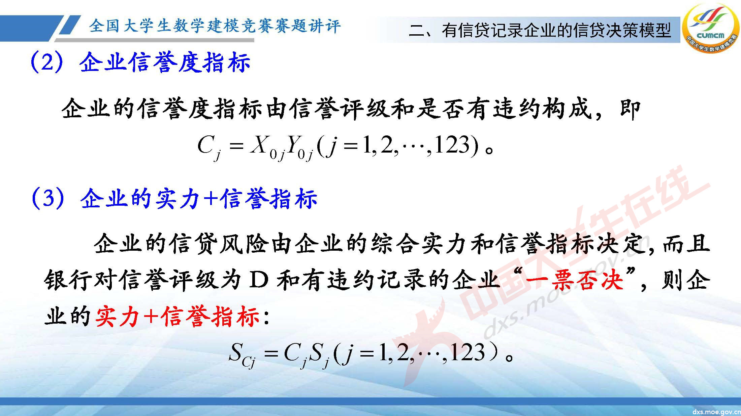
Notes:
为什么综合实力指标是三项之和，而信誉指标是两项相乘？银行对信誉评级为D的企业原则上不予放贷， “一票否决”的特性。

Slide 28
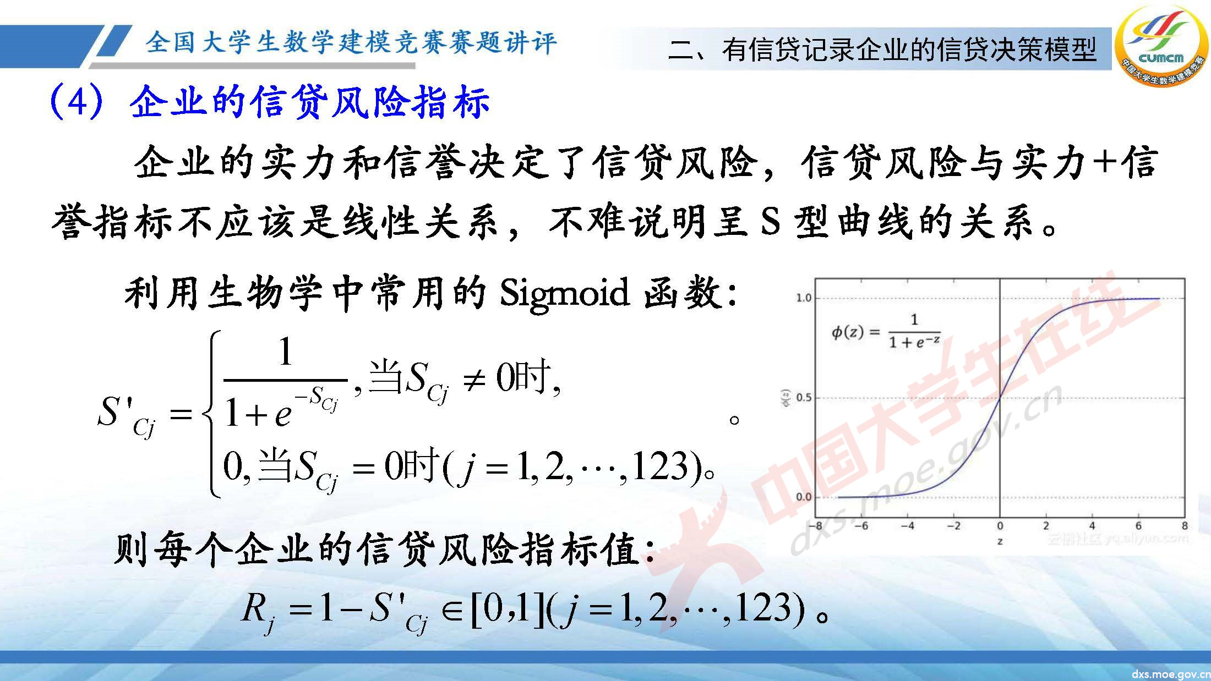
机理建模！！！

Slide 29
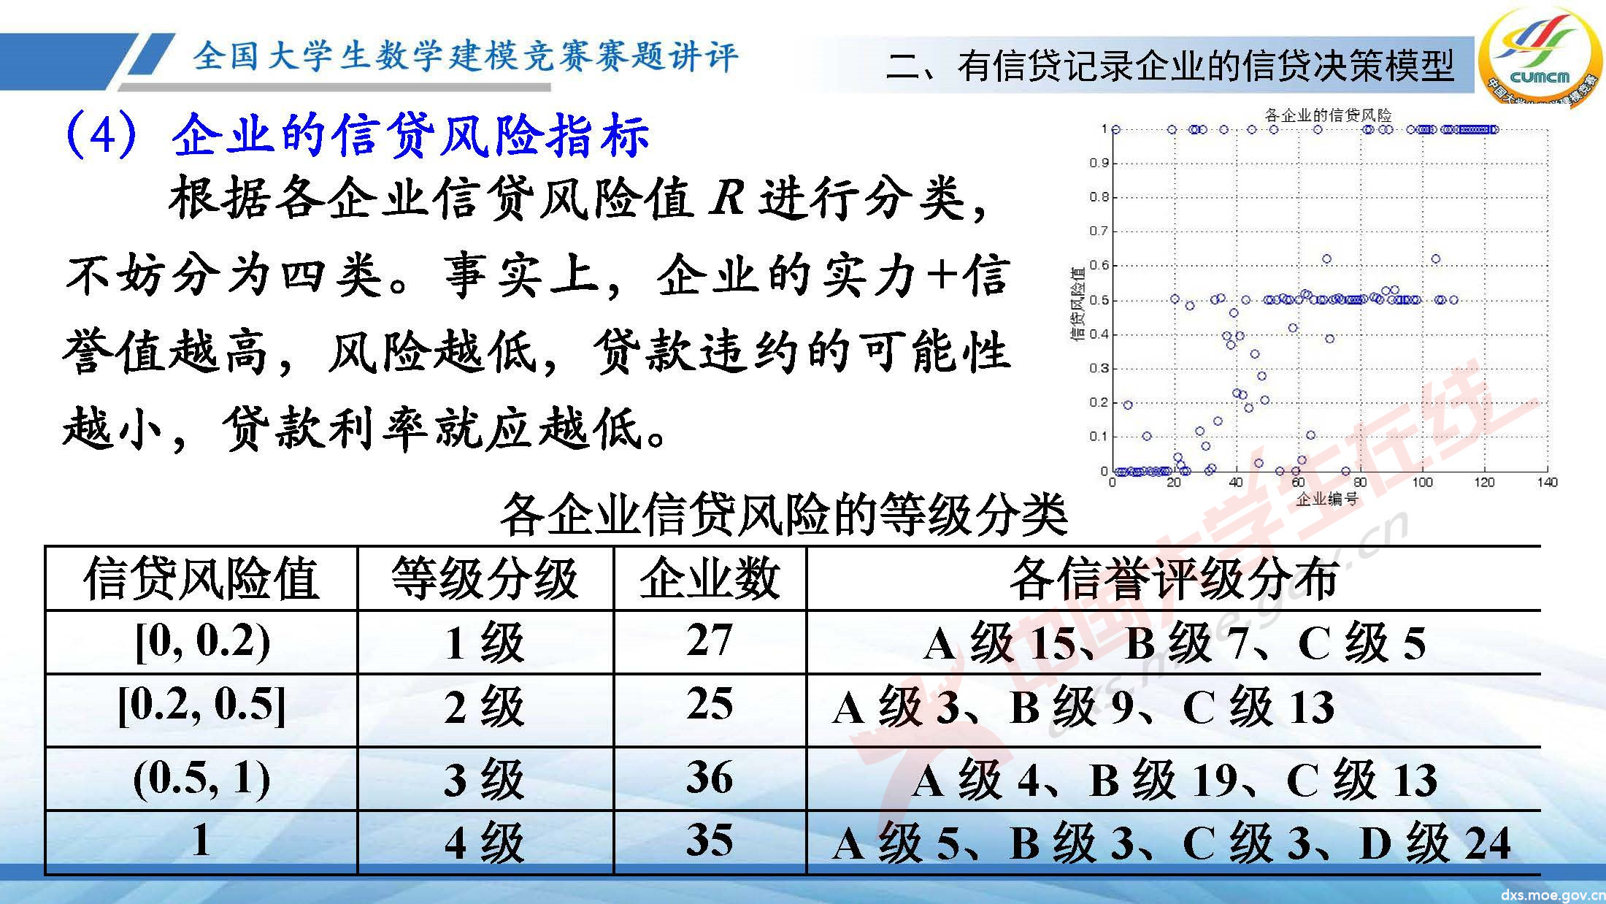
Notes:
用聚类的方法（K-means）将风险分成4个等级。

Slide 30
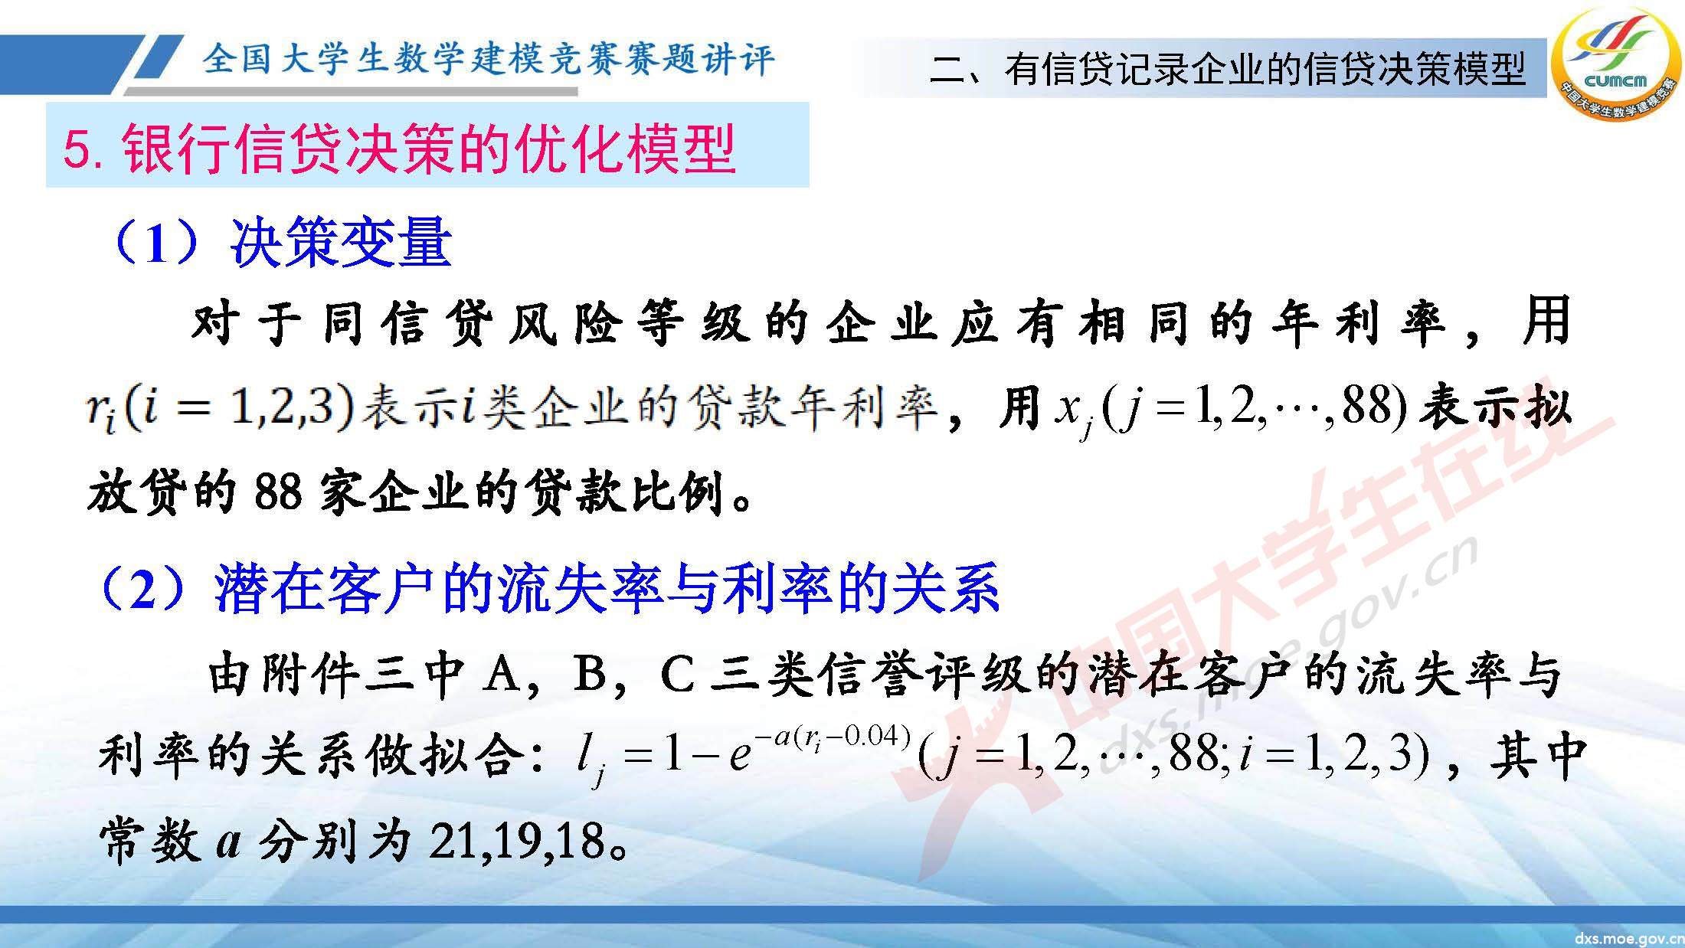
Notes:
银行贷款年利率与客户流失率之间存在一定的正相关关系。即贷款年利率越高，客户流失率也越高。
利率高了，企业不贷，所以要制定最佳的贷款利率政策。

Slide 31
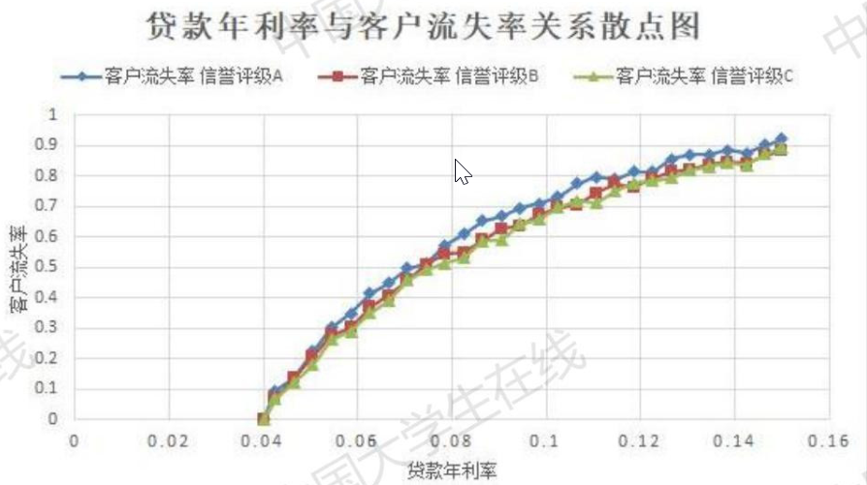
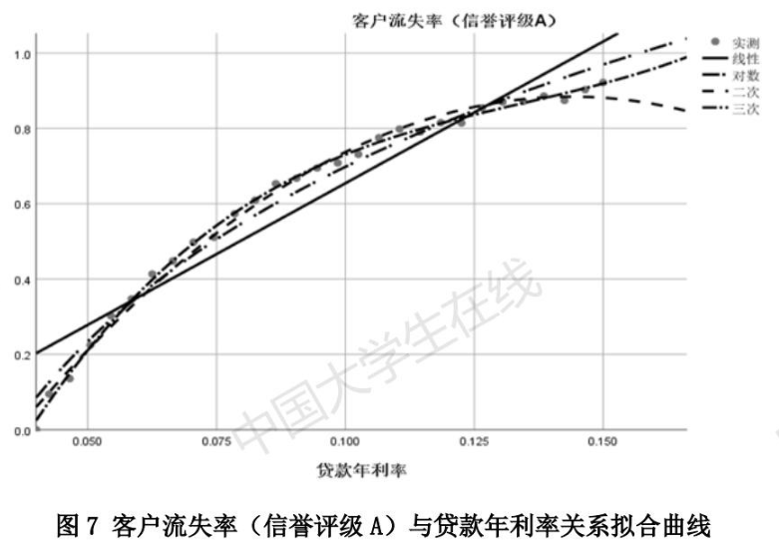
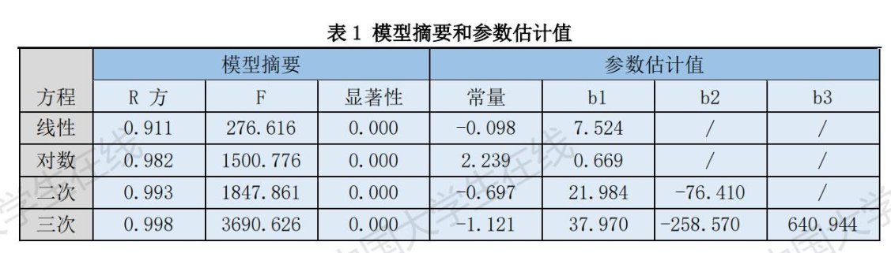
最小二乘拟合：二次、三次、指数。

Slide 32
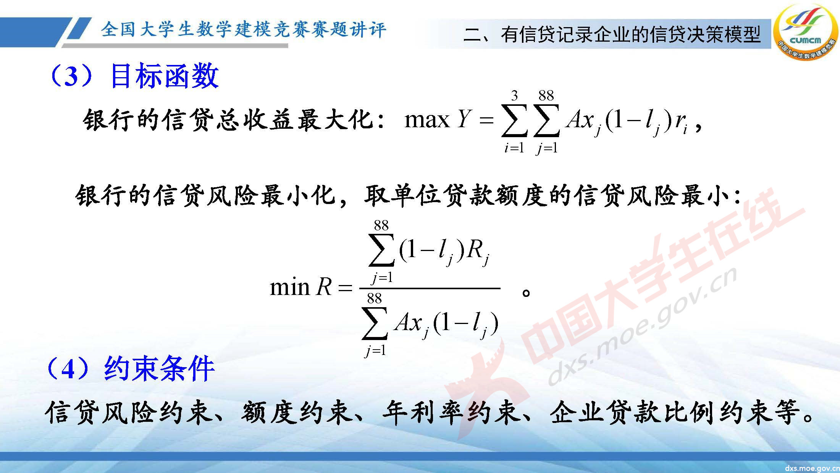
Notes:
A企业的最大贷款额度，x_{j}贷款比例
R风险值，总风险/总贷款

Slide 33
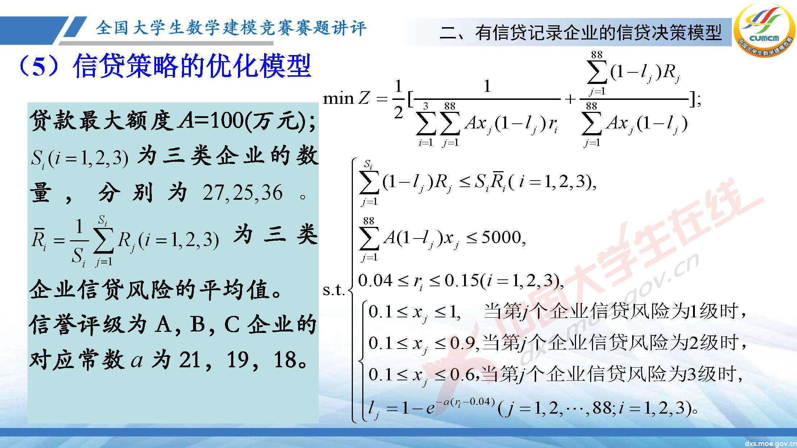
改变参数，进行灵敏度分析
Notes:
多目标函数，线性相加
各风险等级企业的信贷风险小于等于平均信贷风险
假设信贷总额固定为5000万元

Slide 34
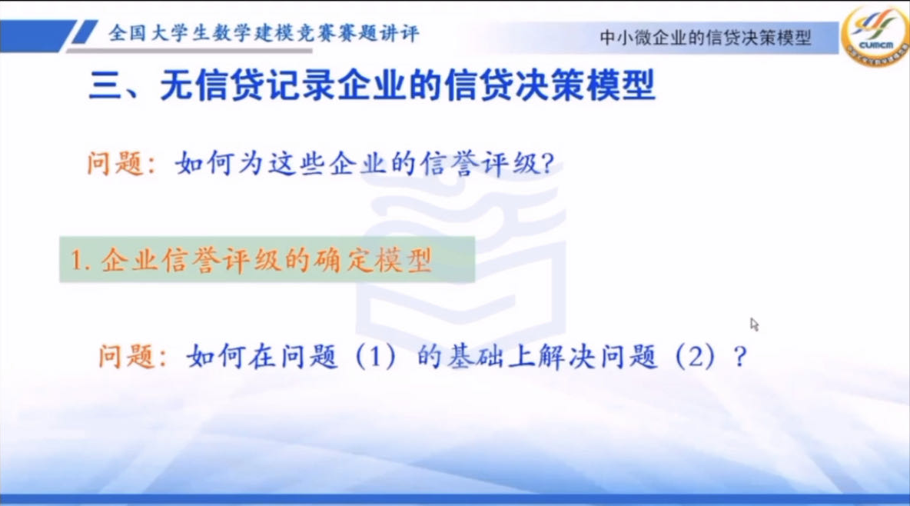
也可以计算违约的概率，预测违约。
Notes:
突破点：确定企业的信誉等级！

Slide 35
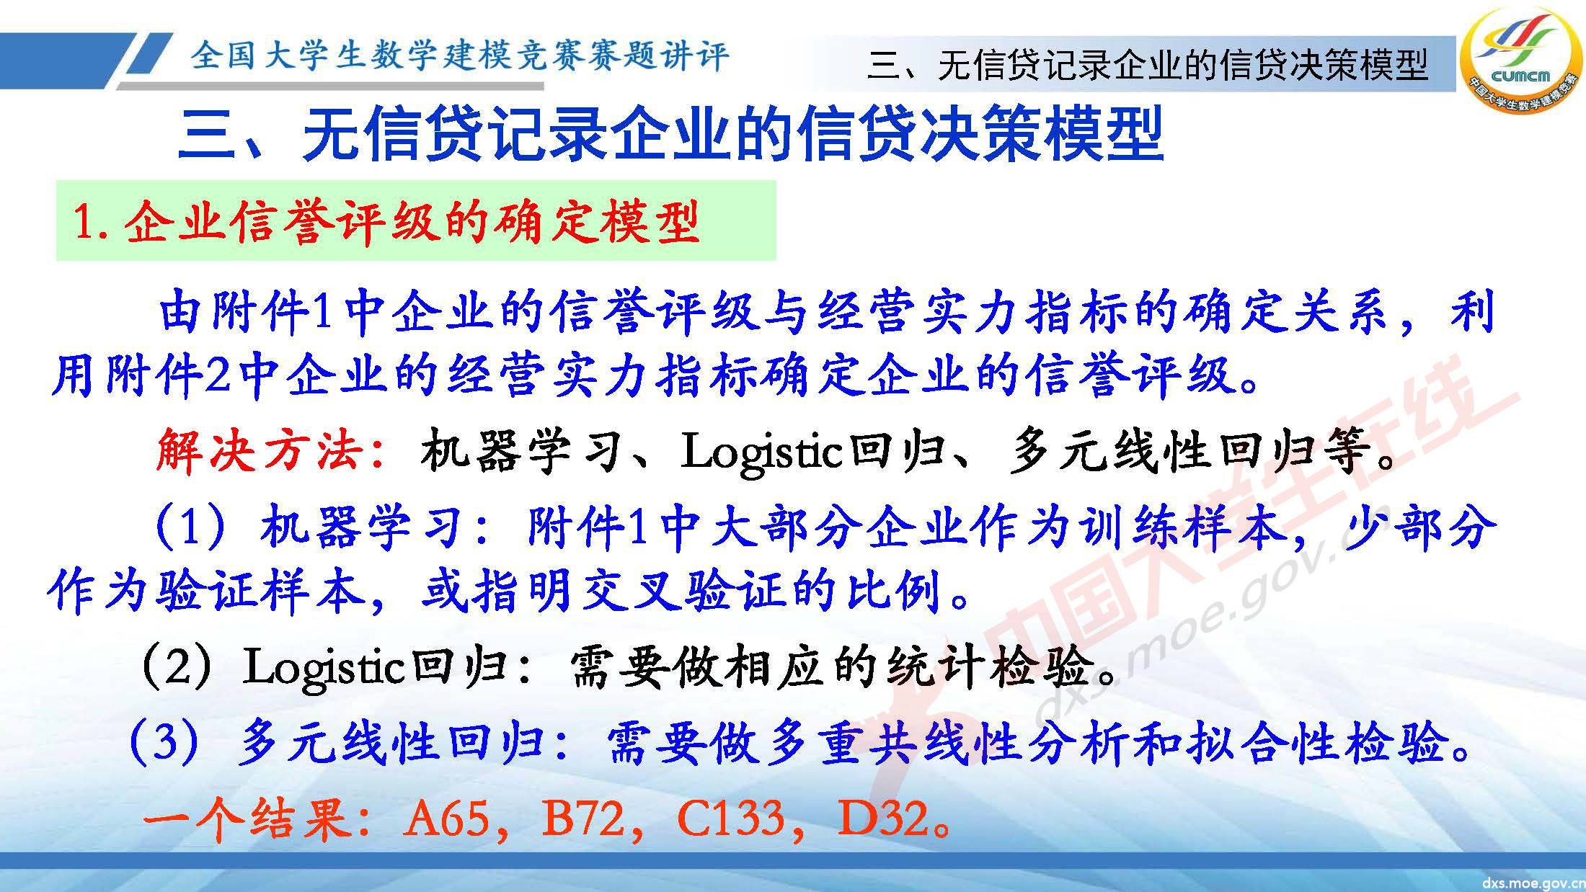

Slide 36
机器学习模型
 |  | x1 | x2 | x3 | x4 | x5 | x6 | x7 | x8 | x9 |  | y
 | 企业 代号 | 毛利润 | 有效销售占比 | 有效购买占比 | 销售负数占比 | 购买负数占比 | 企业上游年均业务量 | 企业上游年均业务量变化率 | 企业下游年均业务量 | 企业下游年均业务量变化率 | …... | 信誉 评级
样本1
样本2
…...
样本n

Slide 37
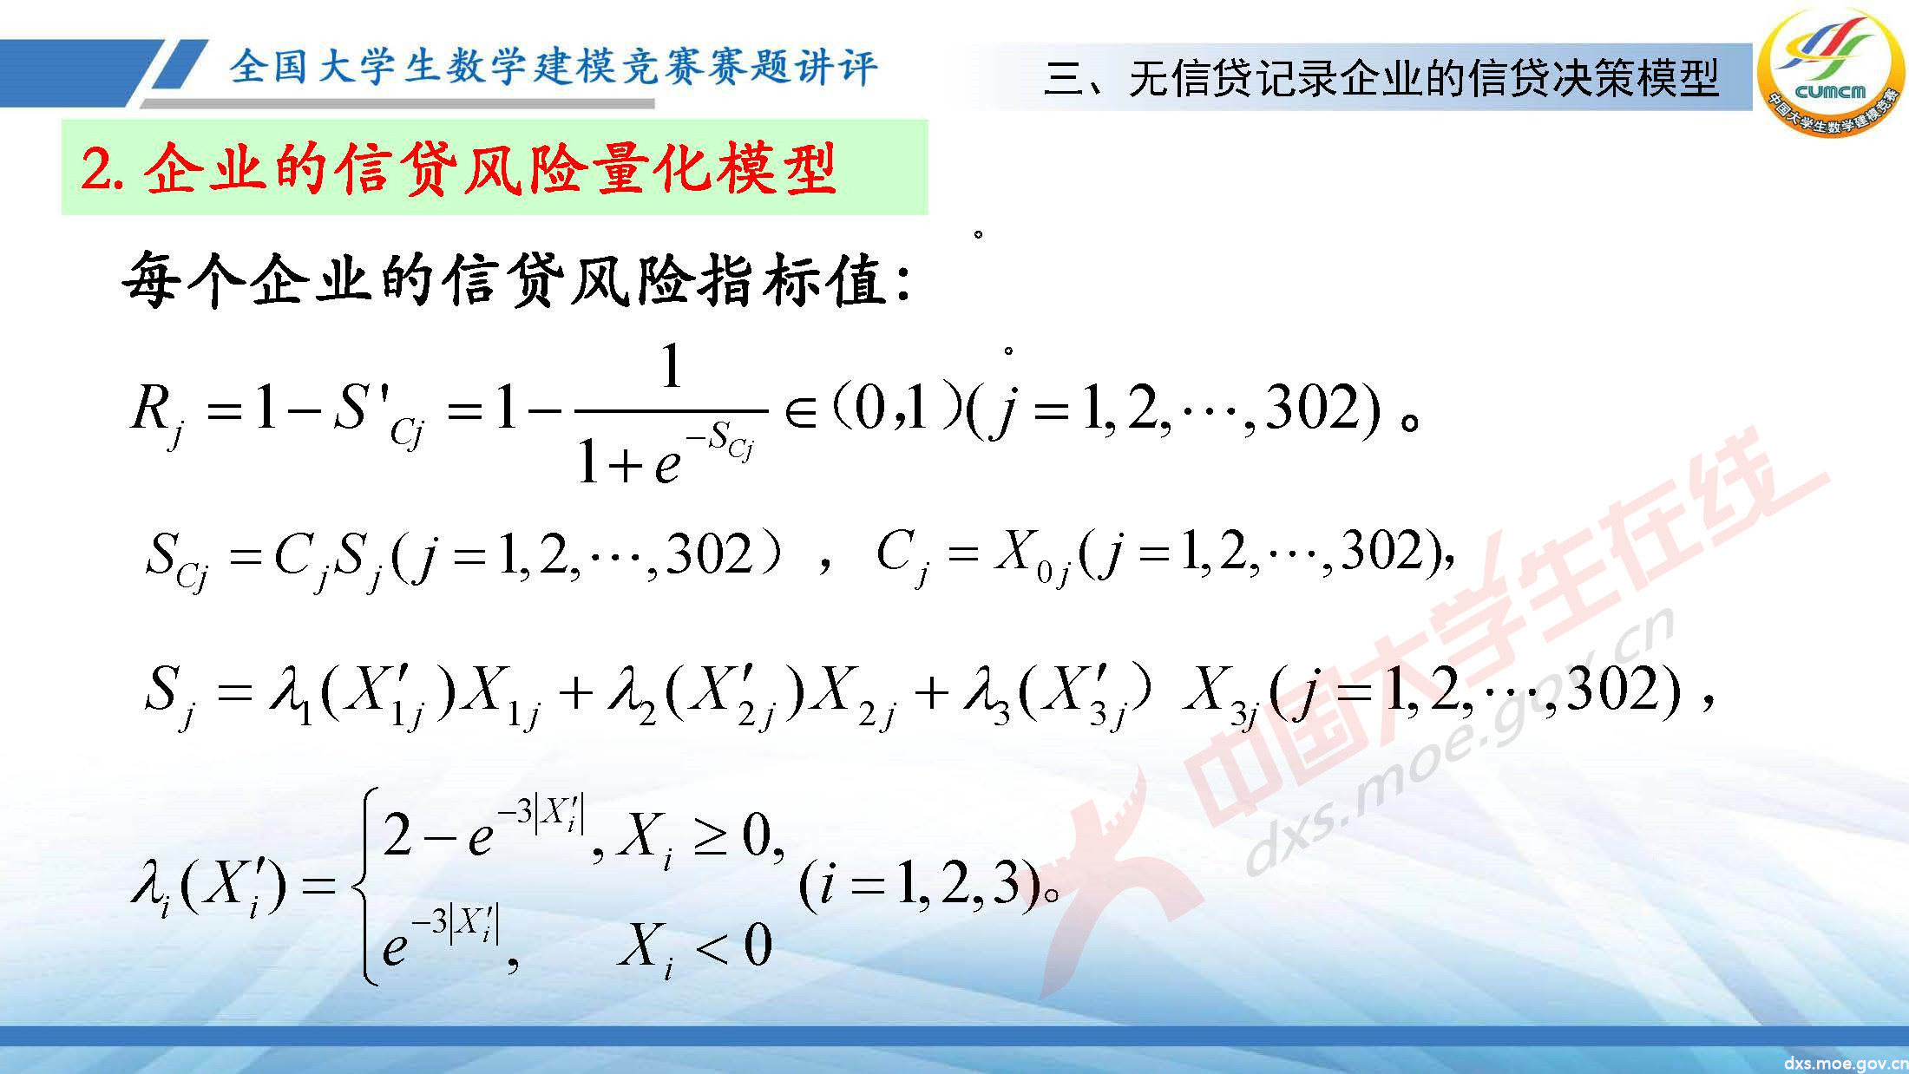


Slide 38
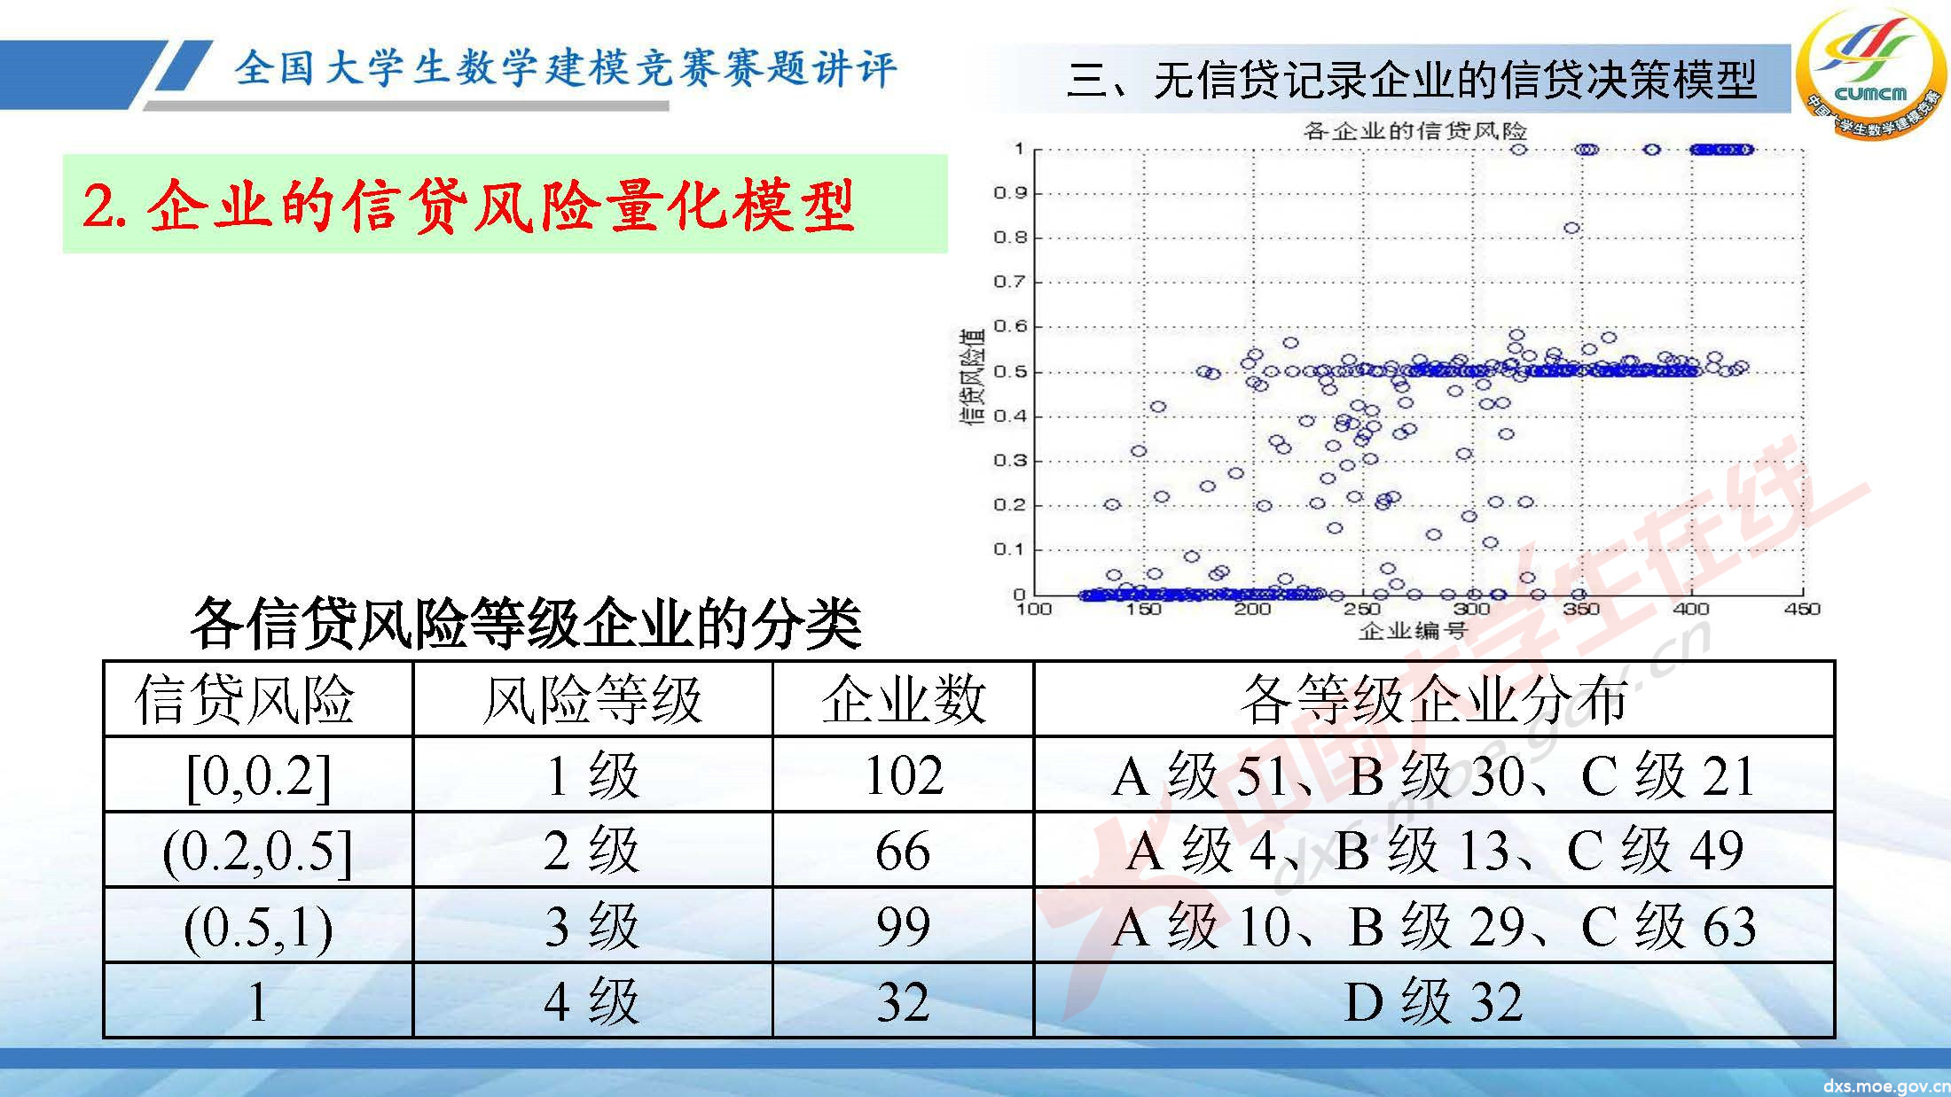

Slide 39
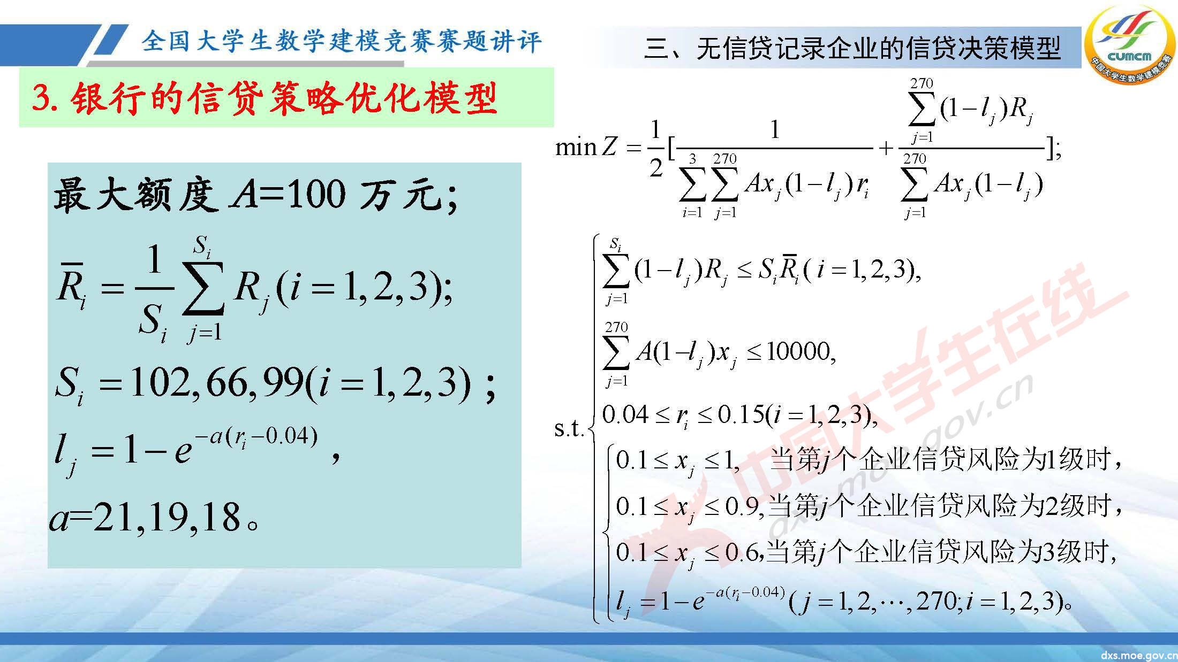

Slide 40
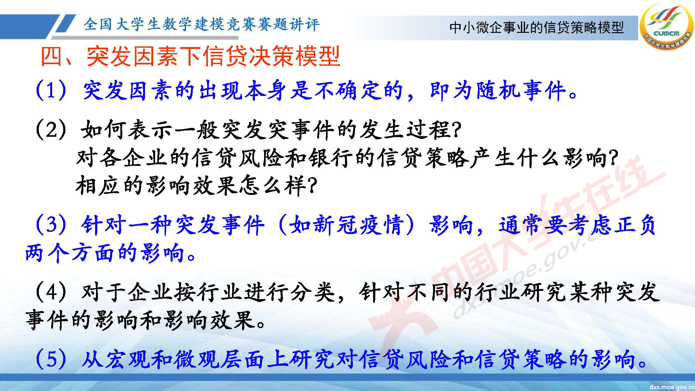
Notes:
突破点：如何表征突发因素，并确定其对不同行业的影响？

Slide 41
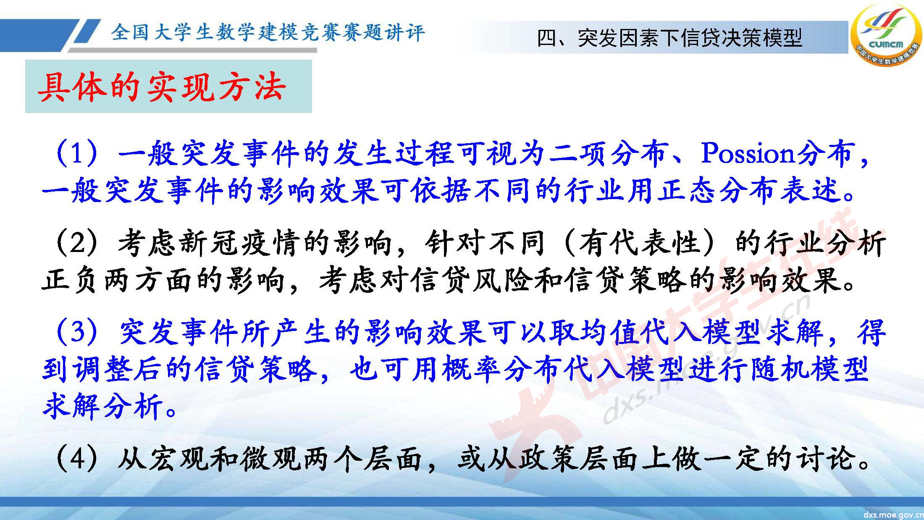

Slide 42
新冠疫情对不同类别、不同行业的影响分析
企业的生产经营和经济效益可能会受到一些突发因素影响，而且突发因素往往对不同行业、不同类别的企业会有不同的影响。综合考虑附件2中各企业的信贷风险和可能的突发因素(例如:新冠病毒疫情)对各企业的影响，给出该银行在年度信贷总额为1亿元时的信贷调整策略。
这里要求给出信贷调整策略，原因是突发因素会对不同行业、不同类别的企业会有不同的影响，例如对互联网行业，新冠病毒疫情是促进的，但是对于旅游业，新冠病毒疫情则导致了其大萧条。
问题三,它是建立在问题二的基础之上的,不同的是题目要求考虑突发因素(以新冠病毒疫情为例研究)。我们先对企业进行有关行业和类型的划分，找到情对不同行业、不同类别的企业产生的不同的影响程度和影响方向，并以此对问题二中所构建的指标进行改进。改进完成后，问题三与问题二类似，可以继续套用问题一中的模型进行求解。

Slide 43
新冠疫情对不同类别、不同行业的影响分析
在疫情期间，政府出台了不少的政府扶持政策，其中就有银行的相关扶持政策(以四川为例)。《四川省人民政府办公厅关于应对新型冠状病毒肺炎疫情缓解中小企业生产经营困难的政策措施》中，小微企业存量贷款疫情防控期间到期办理续贷或展期，利率按原合同利率下浮 10%，新增贷款利率下浮10%。
在国家统计局官方网站收集的数据发现：疫情对不同行业的影响不同，疫情给批发零售、住宿餐饮、交通运输、文体娱乐、房地产等行业带来较大冲击；对线上教育、信息技术产业、金融业却带来一定的利好与机遇。若将行业分为线上和线下企业，那么线上企业基本没有影响，线下的企业除个体经营户外几乎都收到了影响且持续的时间较长。因此，不同行业的企业的营业能力、现金流减少，评价信贷风险的指标也发生相应的改变。

Slide 44
新冠疫情对不同类别、不同行业的影响分析
由于疫情的影响，评价指标中的发票总金额发生改变。通过新闻的报道及对四川中小微型企业进行了网络问卷调查发现：线上教育、信息技术产业、电商业大致没有发生学生在线变化，其他行业均发生变化，如：中型企业平均下降20%，小型企业平均下降15%，微型企业平均下降 5%(受到的影响较小)；发票金额也发生改变，资金的周转率也发生变化(与发票总金额改变的规律大致相同)。

Slide 45
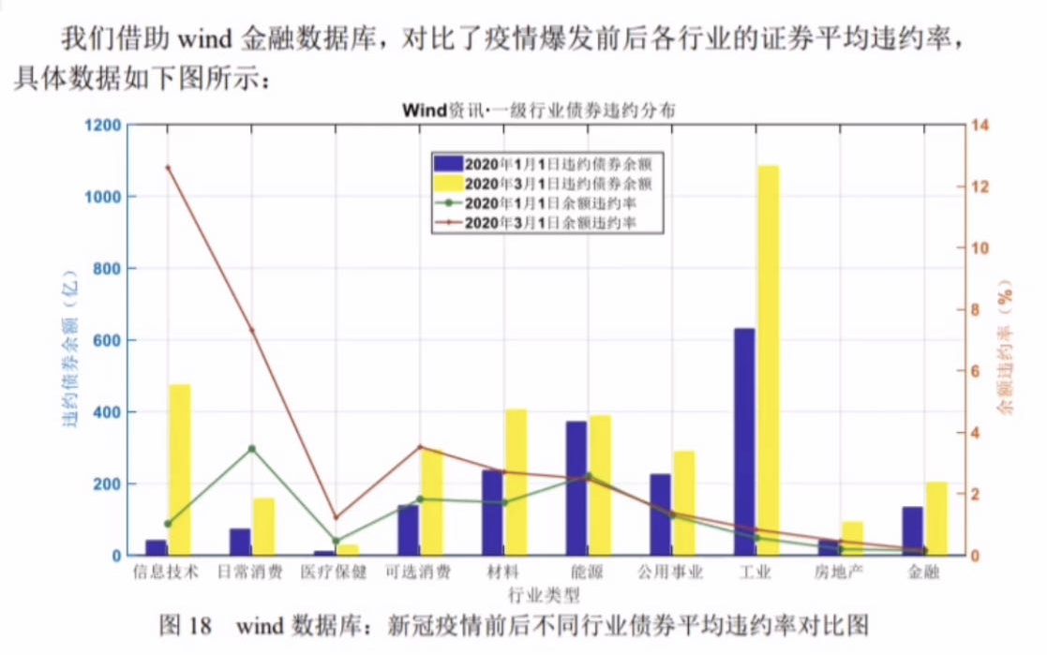
行业 | 信息技术 | 日常消费 | 医疗保键 | 可选消费 | 材料 | 能源 | 公用事业 | 工业 | 房地产 | 金融
行业风险调整系数(%) | 11.58 | 3.85 | 0.76 | 1.7 | 0.99 | -0.12 | 0.09 | 0.27 | 0.25 | 0.03

Slide 46
综合评述
适用的模型和方法
(1) 多指标的选择方法：数据分析、相关分析、多重共线性分析等。
(2) 信贷风险的量化分析方法：从经济实力和信誉两个方面的机理分析；机器学习确定可能的违约 (信誉) 概率等。
(3) 信贷决策模型：银行信贷总收益最大和信贷风险最小的双目标优化模型；或在控制信贷风险条件下，信贷总收益最大的单目标优化模型。
(4) 无信贷记录企业的信誉评级的确定方法：机器学习、Logistic回归、多元线性回归等。
Notes:
强调机理分析的重要性！

Slide 47
综合评述
不适用的模型和方法
(1) 多指标的选择方法：主成分分析、因子分析等。
(2) 信贷风险的量化分析方法：AHP、模糊综合评价、TOPSIS等简单的线性加权方法。
(3) 无信贷记录企业的信誉评级的确定方法：没有模型的信誉评级、没有检验过程回归拟合、灰色预测等。
(4) 信贷决策模型：无明确优化目标的模型、不考虑信贷风险的总收益最大的优化模型、约束不完全的形式优化模型、不考虑信誉评级的决策模型等。

Slide 48
综合评述
(1) 实际的问题，实际的数据：易读易懂、看似容易，但要真实地解决问题很难；开放性很强，也很有挑战性。虽然选题的很多，但针对问题深入研究的不多，完成质量高的更少。
(2) 该问题是一个典型的风险决策问题，信贷风险的量化是一个重要内容。一些参赛队简单地将问题视为一个综合评价问题，把所有相关因素指标简单地用综合加权综合到一起，综合指标的含义是什么?
(3) 有些信贷决策模型只是形式优化模型，单目标、变量多、约束少，直观的结果与模型无关。

Slide 49
综合评述
(4) 有的利用机器学习，没有说明训练样本和验证样本各是什么，即便是交叉检验也应设定相应比例。有的用神经网络只抄了一般算法，没有具体实现过程，输入与输出是什么，又如何实现?
(5) 由于问题的开放性，无固定模型和方法，更无确定结果，几乎无可参考的资料。有的参赛队死搬硬套或照抄了一些不相关的模型、方法和不搭界的所谓“高大上”的算法。
(6) 从竞赛论文的表述看，搬方法、套模型、抄算法的“套路化”做法仍存在，形式化和虚拟化的表面文章过多”模板化”和“套路化”的论文较为普遍。没有特性，没有针对性，何以创新。

